Slide 1
Forskning i privat praksis
Stig Poulsen
Torsdag d. 8. december 2016

Slide 2
Program
Modeller for samarbejde mellem forskere og klinikere
EPPS (Effectiveness of Psychotherapy in the Practice Sector)

Slide 3
Scientist-practitioner modellen
APA: Scientist-practitioner model (Boulder konferencen 1949)
Scientist-practitioner gap – flere studier indikerer, at klinikere kun i begrænset omfang bruger forskningsresultater til at informere praksis (Cohen et al., 1986; Morrow-Bradley & Elliott, 1986; Safran et al., 2011)

Slide 4
Scientist-practitioner modellen
”Science” forstås typisk som naturvidenskabeligt orienteret forskning snarere end kvalitativ og fx casebaseret forskning
Tendensen er måske ved at ændre sig:
Evidensbaseret terapi kan have klar praksisrelevans (traditionel psykodynamisk terapi er ikke særlig effektivt overfor bulimi; Poulsen et al., 2014)
Dodo-effekten citeres ofte af terapeuter
Der er også evidens for værdien af individuel tilpasning til patienten

Slide 5
Practice-oriented research
Ikke desto mindre: Ofte bruges forskning til at legitimere snarere end at informere praksis
Alternativ tilgang: ”Practice-oriented Research” - forskningsstrategier, der i højere grad involverer klinikere mere direkte i design og/eller implementering af forskning [Castonguay et al., 2013; Temanummer af Psychotherapy Research (2015), 25(1)]

Slide 6
Practice-oriented research
Tre tilgange (Castonguay et al., 2103):
Patient-focused Research
Practice-Based Evidence
Practice research networks

Slide 7
Patient-focused research
Fra one-size-fits-all evidensbaseret terapi til systemer, der fokuserer på at sikre den enkelte klients udbytte
Klientens udbytte monitoreres fra session til session og udbyttet sammenlignes med det forventede udbytte hos gennemsnitklienten med lignende karakteristika
Afviger den konkrete klients løbende bedring for meget fra det forventede, gives der feedback om dette til terapeuten
Ex: PCOMS/FIT; OQ-45; CORE

Slide 8
Practice-Based Evidence
Kontrast til Evidence-Based Practice
Bredere tilgang end patientfokuseret forskning (det meste patientfokuserede forskning vil falde indenfor betegnelsen Praksisbaseret evidens)
Vedrører al forskning i effekten af terapi i daglig praksis som er baseret på et etableret måleredskab (fx OQ-45, CORE, PCOMS)
Fund fra denne tilgang: Større forskel i effekt mellem terapeuter end mellem terapiformer (Wampold & Brown, 2005)

Slide 9
Terapeut effekter
Wampold & Brown, 2005:
581 terapeuter; 6.000+ klienter.
Hverken klienternes alder, køn eller diagnose havde markant betydning for resultatet – og heller ikke terapeuternes erfaring, uddannelse eller teoretiske orientering
Undersøgelsen identificerede så på et givet tidspunkt de 25% af terapeuterne, hvis klienter havde de bedste resultater, og de 25 af terapeuterne, hvis klienter havde de dårligste resultater
Ved en sammenligning af de to grupper på et senere tidspunkt var effektstørrelserne for de bedste terapeuter dobbelt så store som for de dårligste terapeuter
- og for de af patienterne, der fik medicin, var effekterne af denne større hos de mest effektive terapeuter end hos de mindst effektive

Slide 10
Practice research networks (PRN)
Synergi mellem de specifikke kompetencer og muligheder hos såvel klinikere som forskere:
Klinikere:
Kan pege på klinisk relevante forskningsspørgsmål
Har adgang til data
Bliver mere motiverede for at medvirke til forskning gennem medejerskab
Forskere:
Kender til den tidligere gennemførte forskning
Kender til forskningsmetoder
Har ressourcer til at gennemføre dataanalyse
Har kompetencer i fht. udformning og publicering af artikler

Slide 11
Effectiveness of Psychotherapy in the Practice Sector
Baggrund
En række (overvejende forgæves) ansøgninger vedrørende forskning i prædiktorer, moderatorer og mediatorer for behandlingsudbytte
Overenskomst mellem DP og DR har afsat midler til forskning i psykoterapi i praksissektoren
Design:
Observational study of the course of therapy without manipulation of the studied interventions
Aim:
To evaluate the outcome of and determine effective factors in psychological treatment in the Danish practice sector

Slide 12
Dataindsamling - generelt
Mange typer af data relevante:
Terapeutdata:
Basisdata: Uddannelse, generel teoretisk orientering, personlighedskarakteristika
Forløbs-/sessionsdata: Teknikker anvendt igennem forløbet og intentioner bag teknikkerne, modoverføring, alliance
Klientdata:
Basisdata: Diagnose, personlighedsmål, symptomstatus, terapipræferencer
Forløbs-/sessionsdata: Alliance, tilknytning til terapeuten, løbende udvikling i symptomstatus
Outcome: Symptomstatus (selvvurderet, terapeutvurderet, observatørvurderet), personlighedskarakteristika
Follow up: Symptomstatus, sociodemografiske variable

Slide 13
EPPS: Instrumenter – basisoplysninger, tp
Psykoterapeutisk og anden professional psykologisk erfaring opnået efter endt uddannelse.
Arten og varigheden af efteruddannelse
Grundlæggende teoretisk orientering
Experiences in Close Relationships (ECR; Brennan et al., 1998)
IIP
SASB-intrex

Slide 14
Procedure for indsamling af klientdata
Alle oplysninger indtastes elektronisk via SurveyXact portal
Terapeuter angiver klientstart i portalen, “sætter kryds” i portalen for hver klientsamtale og angiver afslutning af forløb
Portalen sender automatisk relevante skemaer til terapeut og klient

Slide 15
Instrumenter – start, klienter
Psychiatric Diagnostic Screening Questionnaire (PDSQ; Zimmerman, 2002)
SAPAS
Experiences in Close Relationships (ECR; Brennan et al., 1998)
CORE-OM
WHO-5 Well-Being Index
IIP
Reflective Function Questionnaire
Psychotherapy Preferences and Experiences Questionnaire

Slide 16
Instrumenter – hver 3. session
Klienter og terapeuter:
• Interventioner (MULTI; McCarthy & Barber, 2009 – 30 items)
• Terapeutisk alliance (WAI; Horvath & Greenberg, 1989 – 12 items)
Kun klienter:
• CORE-10
The Therapeutic Distance Scale (TDS; Mallinckrodt et al., 2014 – 36 items)
Kun terapeuter:
Therapist Session Intentions Scale (19 items)

Slide 17
Instrumenter - afslutning
Kun klienter:
Startskemaer
Kvalitativt interview
Kun terapeuter:
Diagnose af klienten/præsenterede problemer
Terapeutisk tilgang i konkret forløb

Slide 18
Instrumenter – tilvalg af videooptagelse
Psychotherapy Proces Q-sort (PQS; Jones, 1985)
Patient Attachment Coding System (PACS; Talia et al., in press)

Slide 19
Effectiveness of Psychotherapy in the Practice Sector
Research questions:
Overall outcome:
Do the psychotherapies conducted in the practice sector lead to relevant symptomatic improvement in the clients within various disorders and other causes for referral?
Predictors:
Are therapeutic alliance and/or treatment outcome systematically related to a) specific treatment methods, b) factors related to the psychologists such as postgraduate training and experience, personality and interpersonal functioning, and c) factors related to the clients, such as personality and interpersonal functioning, co-morbidity, and treatment preferences?

Slide 20
Effectiveness of Psychotherapy in the Practice Sector
Hypotheses:
Predictors:
Greater within-therapist variation in session intentions will be associated with better outcomes, that is, therapists who respond in more individualized ways to clients will achieve better results
For within-client variation in therapist intentions, we expect to find a curvilinear relationship to alliance and outcome, since low variation suggests rigidity and lack of adjustment of the therapeutic method to the current state of the client, whereas great variation suggests too much oscillation in strategies, which is likely to confuse and frustrate clients

Slide 21
Effectiveness of Psychotherapy in the Practice Sector
Hypotheses:
Moderators:
Greater match between client preferences and therapist intentions (i.e., client preference for behavioral interventions and therapist focus on client behavior) will be associated with better ratings of alliance on the WAI and better treatment outcomes in terms of CORE-OM scores

Slide 22
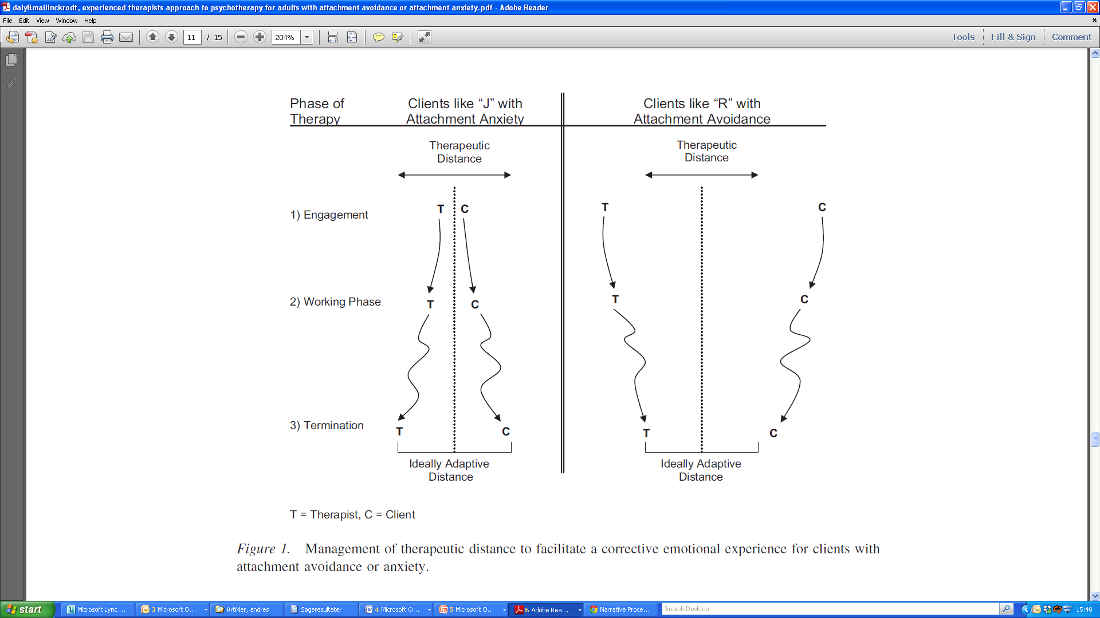
Daly & Mallinckrodt (2009)

Slide 23
Effectiveness of Psychotherapy in the Practice Sector
Hypotheses:
Mediators:
For attachment avoidant clients, therapies with better outcome measured by the CORE-OM will be characterized by an increasing focus on affect measured by the TSI
For attachment anxious clients, the most helpful therapies will be characterized by an increasing focus on behavior and cognition-insight measured by the TSI.
Statistical analysis:
Multilevel growth curve modeling (Singer & Willett, 2003)

Slide 24
Idekatalog
Jf. tidligere:
Naturalistiske studier
RCT
Significant experiences
Kvalitativ forskning: Klient interview
Sudden gains (Tang & DeRubeis, 1999)
Case series (udvikling af terapetiske strategier)
Non-responders
Evidence-Based Case Studies
Task analysis

Slide 25
Konkrete initiativer
Specialeprojekter formuleret af privatpraktiserende sættes ”i udbud” på Institut for Psykologis hjemmeside

